Slide 1

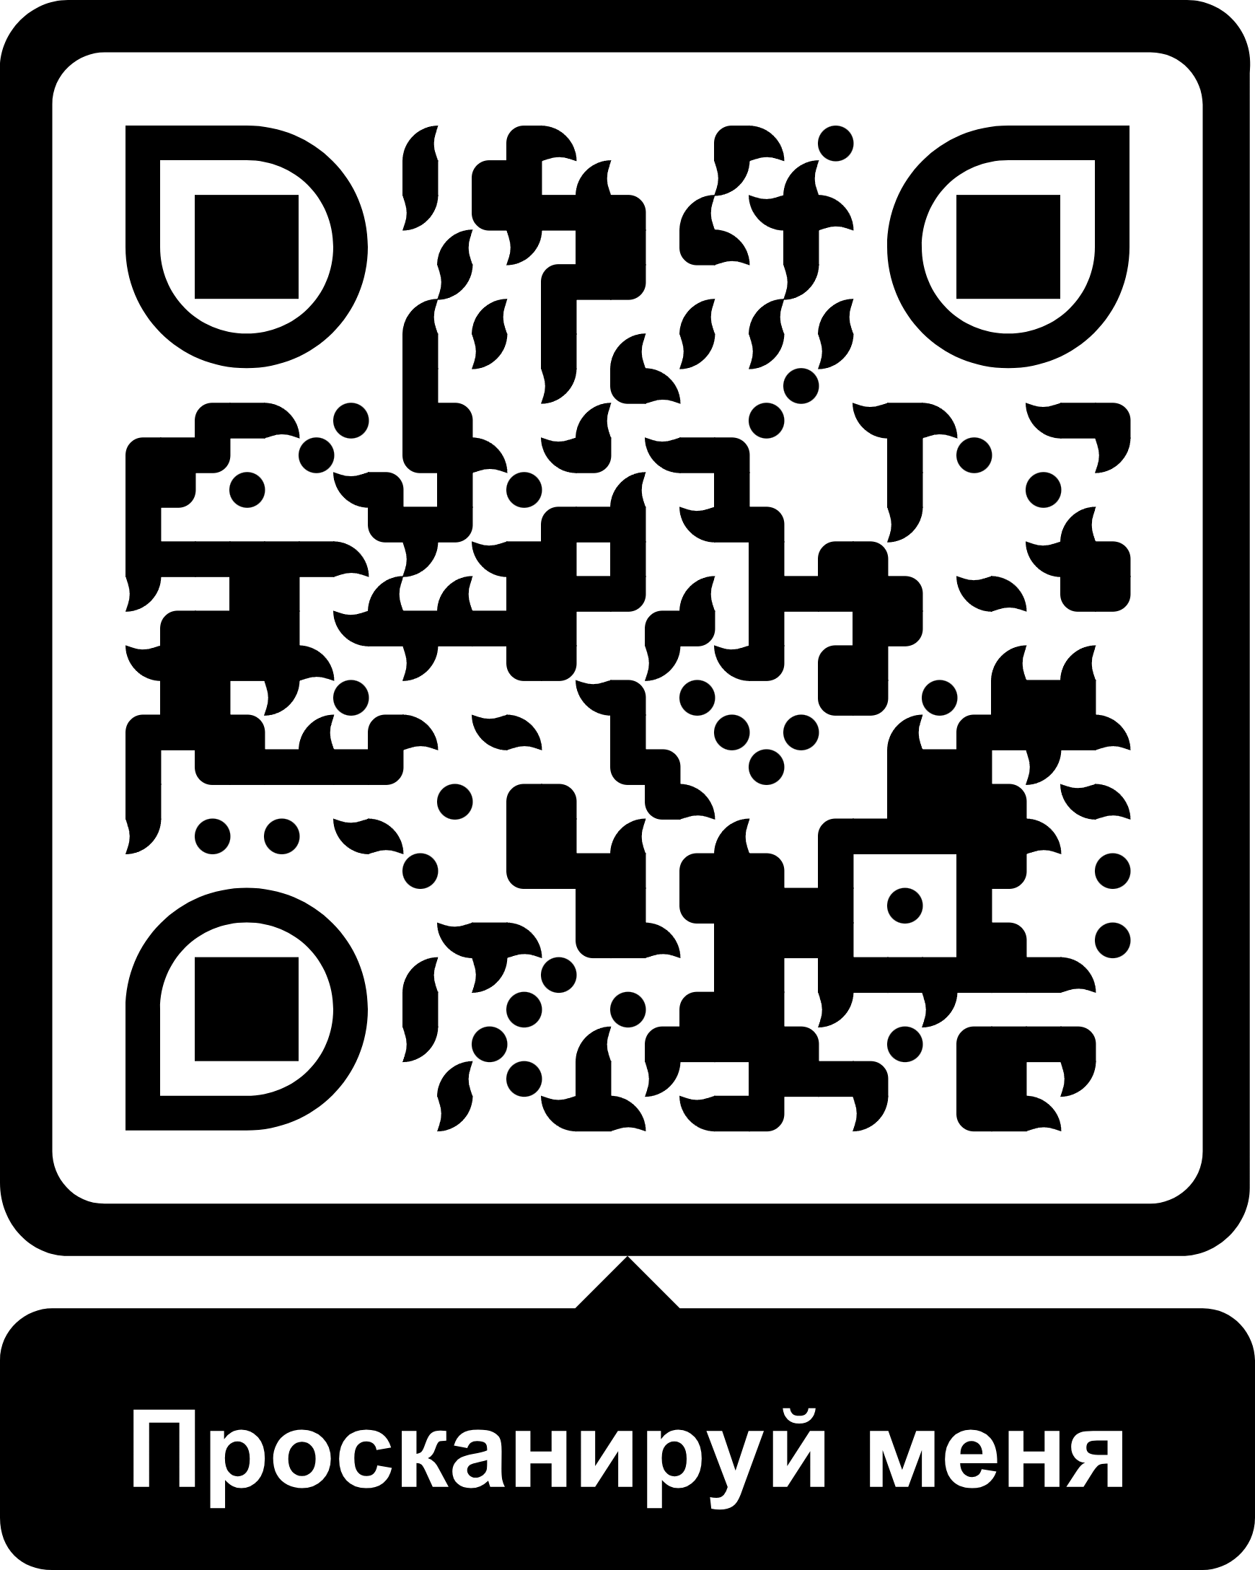
СИСТЕМА
АВТОМАТИЧЕСКОЙ
ОЦЕНКИ ЭКЗАМЕНОВ
Веб-приложение на базе ИИ для объективной
и быстрой оценки устных ответов.
Дмитрий Азаров, Санкт-Петербург.

Slide 2

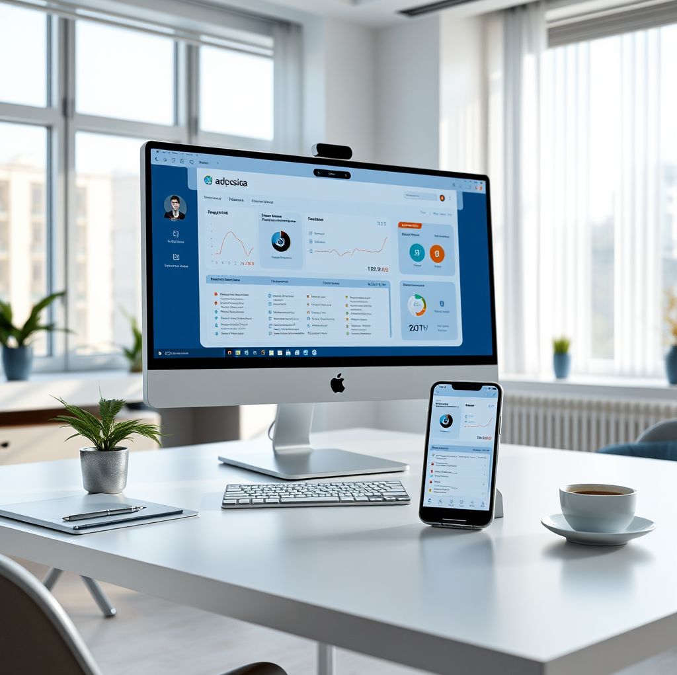
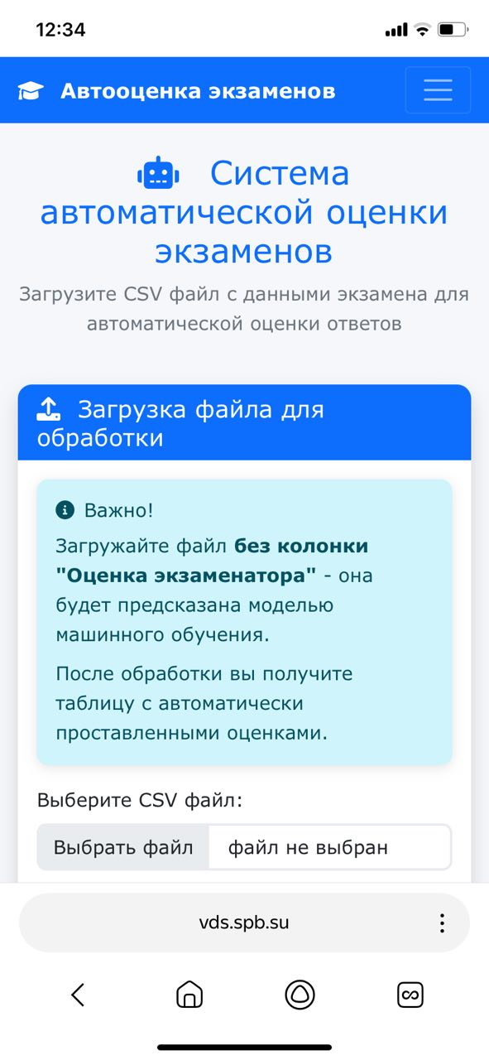
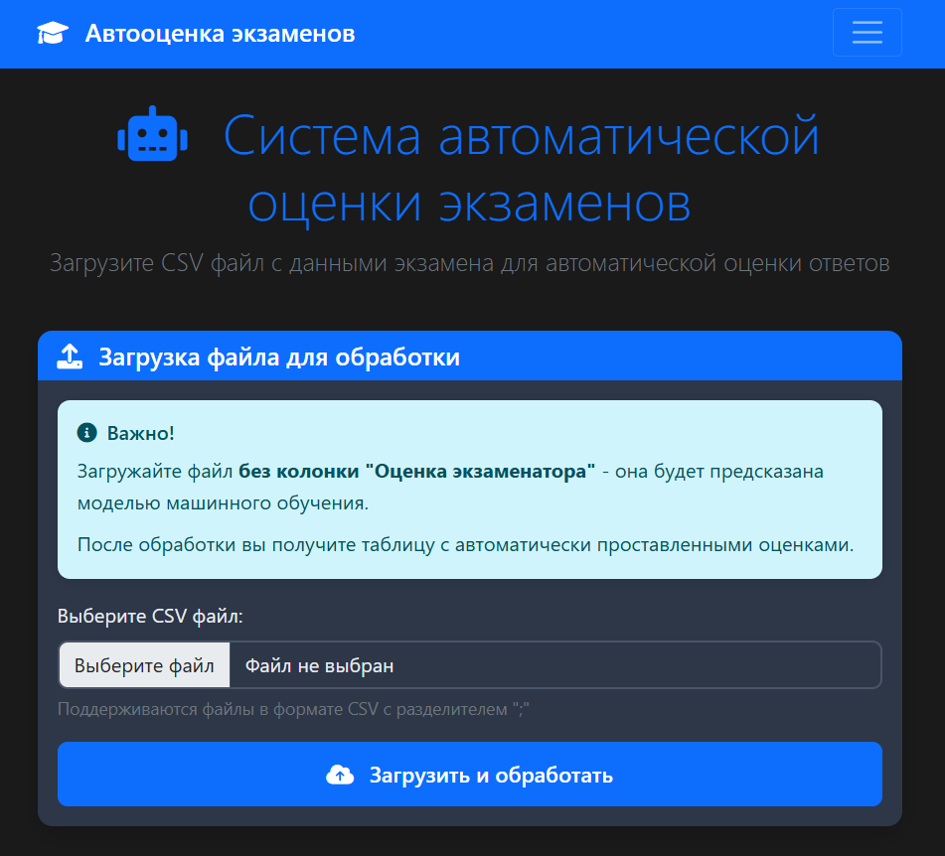
Адаптивный веб-интерфейс 24/7
- на всех устройствах
- поддерживает загрузку CSV
- настройку параметров
- экспорт результатов
http://vds.spb.su:8000
2

Slide 3






Технологический стек и архитектура
Машинное обучение
Backend
Хранение данных
Контейнеризация
Frontend
• GridSearchCV
• LinearRegression
• TF-IDF вектор
• Масштабирование и категорирование
• обучен на 9 798 результатах взаимодействия
• FastAPI на Python обеспечивает высокую производительность и масштабируемость приложения.
PostgreSQL отвечает за надежное хранение экзаменов и результатов для быстрой доступности.
Docker
упрощает развертывание и управление серверной частью приложения в разных средах.
• Адаптивный дизайн на Bootstrap 5
• интерактивность на JavaScript
4

Slide 4
Этапы обработки
Загрузка файла
Скачивание аудиофайлов и измерение их длины
Очистка текста ответа от лишних символов
Удаление пустых строк
Создание порядка 40 новых признаков
- объем ответа
- скорость речи
- Лексическое разнообразие (количество уникальных слов)
- Различные части речи и их соотношение
- коэффициенты сложности речи
- и т.д.
5. Векторизирование текста (создает еще >1500 признаков)
6. Определение наиболее коррелирующих признаков (от 0.4 до 0.8)
7. Создание пайплайна, сетки с различными моделями, скалерами
8. Выставление оценок за ответы
http://vds.spb.su:8000
2

Slide 5
Используемые инструменты
RegExp - регулярные выражения для очистки от лишних символов
Requests - скачивание файлов
Mutagen - работа с MP3 – определение хронометража файла
Morphy3 - лексический анализ
Feature Engineering признаков вручную
TF-IDF - Векторизирование текста ответа (создает еще >1500 признаков)
Корреляционная матрица
SelectKBest – выбор лучших признаков
Скалеры: [StandardScaler, MaxAbsScaler, RobustScaler]
Категорирование: [OneHotEncoder]
Pipeline – последовательность и автоматизация этапов
GridSearchSV – выбор модели по сетке с различными моделями, скалерами и параметрами…
Нейросети и LLM для анализа текста не использовались
http://vds.spb.su:8000
2

Slide 6
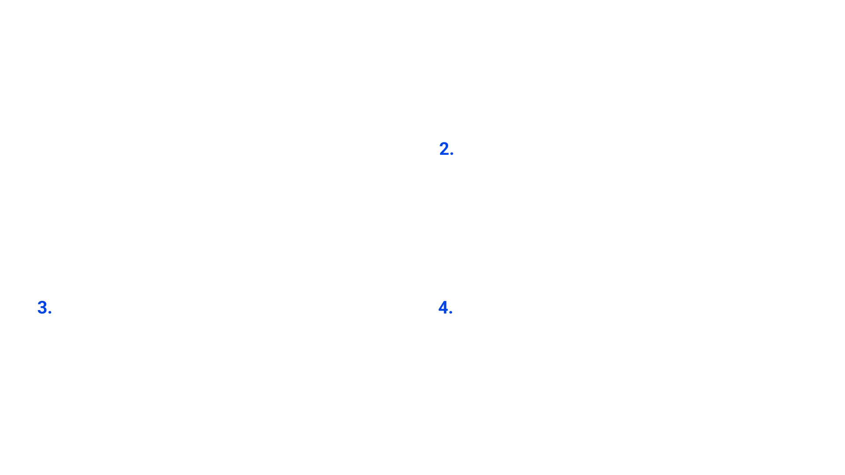


Ключевые характеристики и преимущества системы
Скорость обработки
• до 100 оценок за 3 минуты,
• до 3000 ответов в час
точность оценки 76-78%
f1-score
Accuracy
- MAE - 0.221
Неплохо для трехклассовой классификации (33%)
(Почти 80%)
Объективность
исключает человеческий фактор
при выставлении оценок.
Доступность
Интерфейс работает 24/7 и поддерживает четыре типа вопросов с различной максимальной оценкой и экспортом оценок.
3

Slide 7
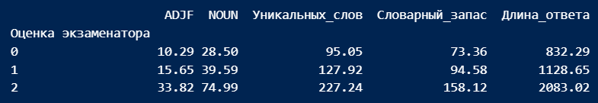

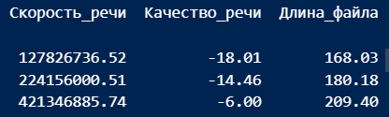
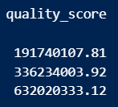
Усредненные показатели
http://vds.spb.su:8000
2

Slide 8
Разбор пары примеров
id 765
Номер вопроса 1
Текст вопроса Вопрос устной части экзамена. Начните диалог.Вы пришли в посольство. Вам нужно оформить срочную визу. Узнайте, какие документы нужны для оформления.
Транскрибация ответа Первый вопрос. Начните диалог. Вы пришли в посольство. Вам нужно оформить срочную визу. Узнайте, какие документы нужны для оформления. Спрашивайте у меня. Здравствуйте. Я хотела бы вас узнать, какие документы нужны для подачи на срочную визу. Здравствуйте. В какую страну собираетесь? Во Вьетнам. Цель вашей поездки? Туризм. Вы уже купили путь? Путевку забронировали? Да, я купила путевку, забронировала билеты, отель. Хорошо. В таком случае документы, удостоверяющие личность и копии вашей дронни можете предоставить? Да, конечно, могу. У меня все с собой. Хорошо. Завтра ваша виза будет готова. Можете прийти получать. Хорошо, спасибо. А подскажите, в какое время? После обеда, после двух часов. Все, спасибо большое. До свидания. Всего доброго. Следующий вопрос.
Длина_файла 119.04 Качество_речи -30.72 Лексическое_разнообразие 0.67 Словарный_запас 74 noun_ratio 0.27 verb_ratio 0.14
adjective_ratio 0.14 Длина_ответа 765 question_overlap_ratio 0.75 Рассуждение 1 VERB 15 NOUN 30
Скорость_речи 6.43 quality_score 11.64 Свобода_речи 0.13 Уникальных_слов 97 ADJF 15 length_ratio 0.54
length_factor -1 quality_vocab_interaction 1722.66 length_speed_interaction 9832.41 noun_adjf_interaction 900 diversity_unique_interaction 129.33
Оценка экзаменатора: 1
http://vds.spb.su:8000
2

Slide 9
Разбор пары примеров
id 378
Номер вопроса 4
Текст вопроса Вопрос устной части экзамена. Опишите картинку. Ваше сообщение должно содержать следующую информацию: – Что Вы видите на этом рисунке (место, время года и т.д.)? – Кто изображён на рисунке? – Что они делают? – Опишите подробно любого человека, изображённого на рисунке. – А Вы любите отдых на природе? – Вы часто бываете на природе с семьей, друзьями?
Транскрибация ответа Пожалуйста, внимательно посмотрите на картинку. Отпишите ее, опираясь на вопросы над картинкой. Время года лето. Я вижу семью на пикник. Как бы они. Вот вижу отца. У них трое детей. Два мальчика, девочка. Вот. Мама с девочкой накрывают как бы стол. Вот. Отец жарит шашлыки. А сыновья помогают отцу. Вот. Ну, описать семью. Как бы они как бы счастливая семья. Заботливый отец. Заботливая как бы мама. Описать одно из них. Ну, я бы хотела маму. Мама довольно таки небольшого роста. Как бы волосы короткие. Корешка. Одета в полоску коричневого футболка. Синие шорты. Ну, мама тоже как бы заботливая мама. Заботится о своей семье. Вот. Вот. Все. Угу. Рядом арикадка. Красивая. Ну, место как бы природа. Как бы красивое место. Природа. Тихо отдыхают. Пикник устроили. Как бы. Ну, красивое место. Угу. Ну, все. Вы смотрите на вопросы, да? Да. Да, я люблю, например, отдыхать. Как бы свежие волосы. Красивое место. Да. Люблю. Летом, да, часто бываем как бы на природе. Всей семьей. Друзьями. Как бы родственниками. Ну, знакомы там все. Забираемся как бы на пикник, на шашлыки. Там. Да. Да. Часто бываем летом. На природе. Угу. Все описали, да? Угу. Ну, у нас с вами осталось еще время. Давайте поговорим. Ну, а куда вы, например, ездите? Где вы были? Вот. В каких природных местах? В каких природных местах? Ну, там. У себя на родине тоже были. Там тоже вот красивые места. Красивые. Да. Расскажите. В Азербайджане были как бы. Вот. У нас есть там деревня. Там тоже. Ну, очень красивые места. Там. Угу. И в Саратове тоже. Там вот были. На природе очень красиво. Тоже нравится. Там даже были даже маленькие игрушки. Там. Деревья там красивые. Угу. Мне нравится природа. Я обожаю природу. А из какого города приехали? Из Азербайджана. Из города какого? Баку. Из Баку. Да. Ну, расскажите про этот город. Что вот интересного там? Баку. Ну, интересно. Баку очень красивый город. Раньше как бы старым. Как бы своим. Как бы старинным. Там. Хуйбукой. Там. Что-то там. Ну, сейчас прям. Как говорится. Это маленький Дубай на Казахстанском море. Ну, очень красивый город. Угу. И как раньше. Сейчас все как бы развивается. Как бы красиво. Ну, Баку я уже не была. Уже как 5 лет. Угу. Пока я в Саратове. Как бы не могу вот это уехать. Угу. Вот. Какие-то другие страны были? Других стран? Нет. Нет. А куда-то хотите поехать? Да. А в Турцию хочу. В Турцию хочу. В Дубай хочу. Я не знаю. Там это Турция. Вот, допустим, Черное море хочу. Там очень красивое место. Там говорят, что там просто супер. Вот. И в Дубай хочу тоже. Там очень красиво. Угу. Вот. А с чем вы занимаетесь в свободное время? В свободное время я люблю ходить по магазинам. Угу. Можно покупки делать, вот, вещи покупать. Угу. Можно сказать, что из магазина я вообще не ухожу. В свободное время культурно по магазинам хожу. Угу. Люблю. Угу. Работаете? Учитесь? Работаю. Работаете кем? Да. Я крутой продавцом магазинной одежды. Угу. А что вам нравится в вашей работе? Ну, так как я люблю, как бы, это, покупать вещи. Угу. Одежды, как бы. Вот там тоже, как бы, я иногда... Я иногда смотрю для себя что-нибудь там, это, выбираю, там, для себя что-нибудь покупаю, как бы. Ну, еще, ну, нравится моя работа, как бы, знаете, там, поправлять вещи, там, сделать витрину, там, общаться с людьми, как бы. Ну, что-то советуете, наверное, да? Да. И советую, как бы, допустим, по размерам, допустим, ка, вот, допустим, приходят к нам, как бы, этот, ну, люди вот спрашивают. Да, вот, я не знаю, словом как бы, размеры, да? Да. Ну, я, допустим, как бы, размеры, подскажите мне, пожалуйста, какой у меня вот размер? Я для них подбираю, как бы, размеры, там, помогаю, я, я для них подбираю одежду, джинсы, там, кофты, ну, всякие там вещи, выбираю, как бы. И заодно вот учусь русского языка, разговаривать, общаться, как бы, так вот. Угу. Ну, что Вы дальше планируете делать? Может быть, свой магазин открыть, что Вам интересно? Ну, дай Бог, тоже, вот, допустим, дальше я планирую, ну, так-то я бы выучился, как бы, на перманент бровей. Угу. Вот, я хочу тоже вот дальше как-то вот салон свой открыть. Угу. Как-то там заниматься тоже, вот, брови там сделать, как бы, идею, нашу девушку красивую сделать. Угу. Вот, у меня уже мечта пока вот это вот, свой салон открыть. Угу. И там, как бы, это, работать. Угу. А Вы думаете это сделать в Саратове? В Саратове, да, я сама на открытой датах. В какой части города Вы думаете это делать? В центре города я хочу, да, вот, все как бы, я жила, я сама в центре города живем, но вот ближе вот к городу. Поэтому хочу вот, да, я думаю, чтобы было ближе, чтобы, как бы, это. Угу. Чтобы с семьей время тоже проводить. Да, да, да. С мамой, с папой. Угу. А мы живем вместе, с отцом, с матерью, как по-моему. Угу. Чтобы вместе время было, чтобы проводилось, чтобы, допустим, меня не ждать там три часа автобус, маршруток. Вот, поэтому, как бы, да. Хорошо, мы с Вами завершили узор.
Длина_файла 379.4 Качество_речи 24.55 Лексическое_разнообразие 0.28 Словарный_запас 240 noun_ratio 0.18 verb_ratio 0.12
adjective_ratio 0.7 Длина_ответа 4836 question_overlap_ratio 0.30 Рассуждение 0 VERB 100 NOUN 152
Скорость_речи 12.73 quality_score 11.64 Свобода_речи 0.13 Уникальных_слов 423 ADJF 63 length_ratio 3.39
length_factor 1 quality_vocab_interaction 1722.66 length_speed_interaction 9832.41 noun_adjf_interaction 9152 diversity_unique_interaction 239.43
Оценка экзаменатора: 2
2

Slide 10
Возникшие проблемы в ходе разработки
Новый материал и технологии
Срочно разобраться и освоить новые технологии
Нехватка времени
на разработку и расчеты
Скачивать по-новой
Обсчитывать по-новой
Ресурсы и Организация времени
- Асинхронное скачивание
Вывод прогресса обработки
Контейниразция
Анализ речи
Не успел применить разные библиотеки для анализа речи и распознавания речи
Доверился транскрибации
3

Slide 11


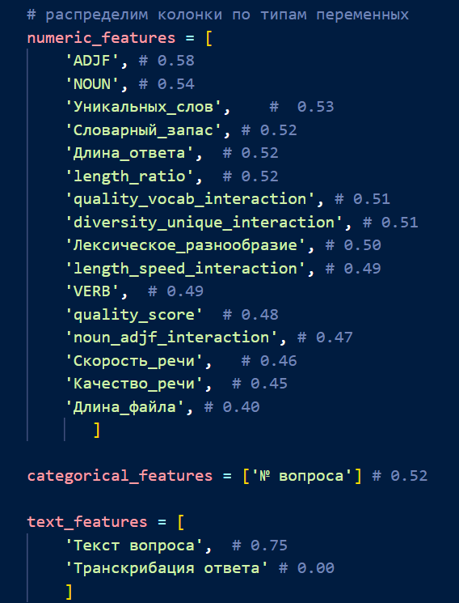
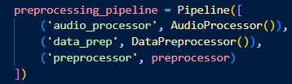
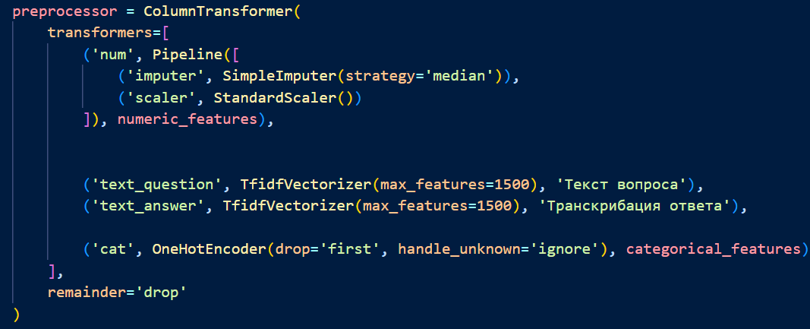
Используемая модель и ключевые признаки
7

Slide 12
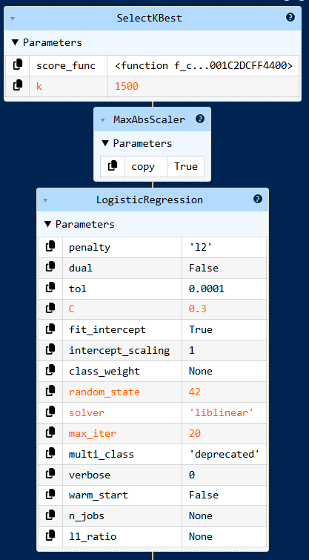
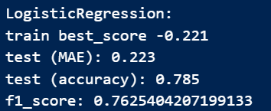
Используемая модель и ключевые признаки
7

Slide 13






Целевой рынок и клиентская база
Образовательные центры
Языковые школы
подготовительные центры
Крупные компании
Применение инструмента в HR и обучающих подразделениях.
Государственные учреждения
- ВУЗы
- Сертификационные центры
Размер рынка EdTech
Общий рынок EdTech России оценивается в 144 млрд рублей, ниша автоматизации – 150 млн рублей, ожидаемая доля продукта – 15 млн за 3 года.
8

Slide 14
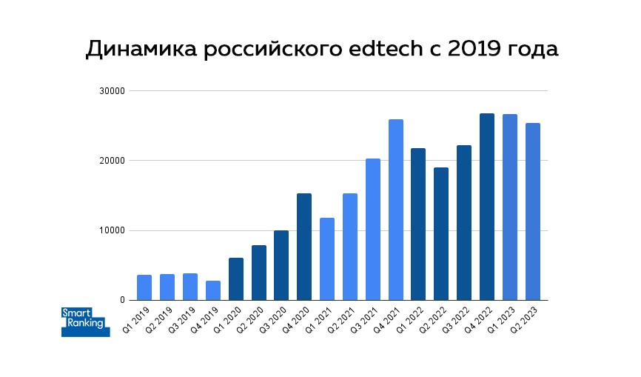
Целевой рынок и клиентская база
Образовательные центры
Языковые школы
подготовительные центры
Крупные компании
Применение инструмента в HR и обучающих подразделениях.
Государственные учреждения
- ВУЗы
- Сертификационные центры
Размер рынка EdTech
Общий рынок EdTech России оценивается в 144 млрд рублей, ниша автоматизации – 150 млн рублей, ожидаемая доля продукта – 15 млн за 3 года.
8

Slide 15
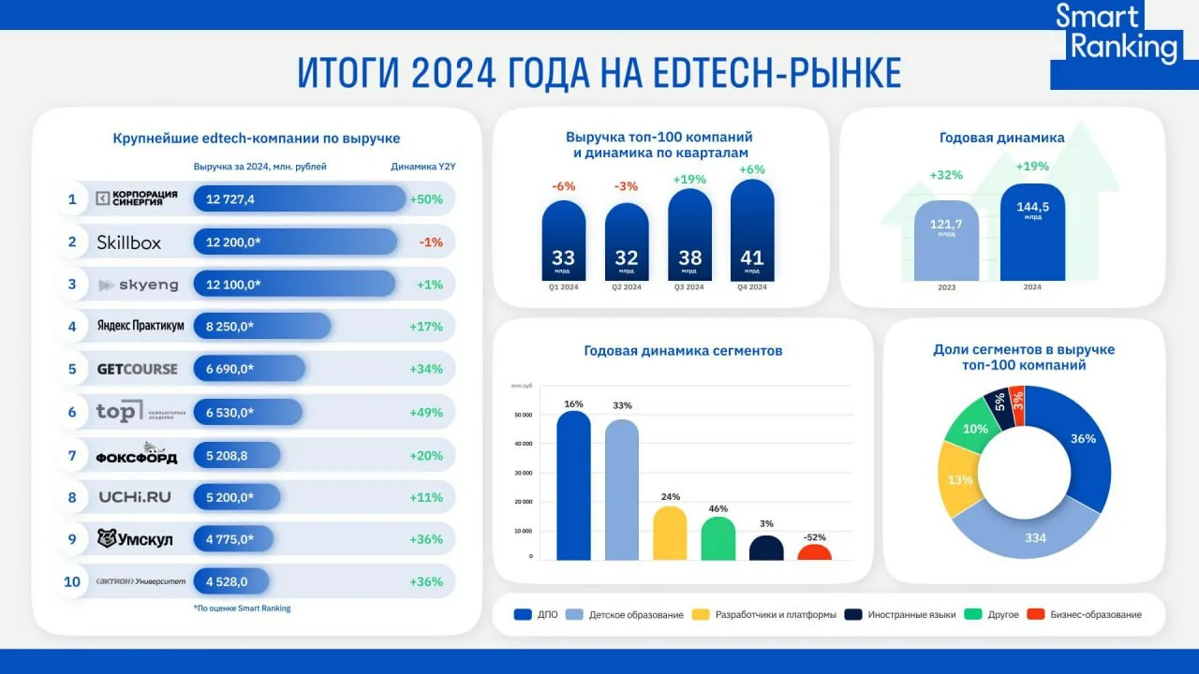
Целевой рынок и клиентская база
Образовательные центры
Языковые школы
подготовительные центры
Крупные компании
Применение инструмента в HR и обучающих подразделениях.
Государственные учреждения
- ВУЗы
- Сертификационные центры
Размер рынка EdTech
Общий рынок EdTech России оценивается в 144 млрд рублей, ниша автоматизации – 150 млн рублей, ожидаемая доля продукта – 15 млн за 3 года.
8

Slide 16
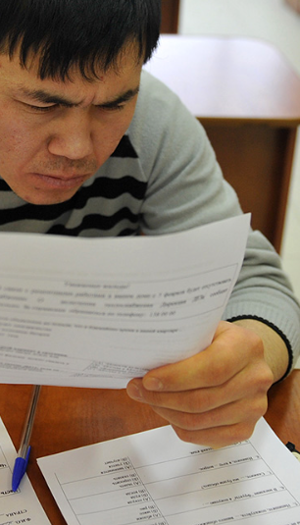

Рынок тестирования
на знание русского языка
Только за 2023 год в России смогли легализоваться около 6,5 млн трудовых мигрантов.
Правом принимать экзамен обладают лишь 13 вузов. Но за последние годы сформировалась система, при которой тестирование на самом деле проводили коммерческие структуры, — по всей стране их более 500. При этом некоторые фирмы могли быть аффилированы с руководителями вузов, в частности РУДН, Контроль за проведением экзаменов почти отсутствовал — сдать его можно было с подсказками экзаменатора, шпаргалками, в присутствии переводчика, через подставное лицо. Ежегодные доходы крупных фирм, контролировавших этот рынок, могли достигать десятков и сотен миллионов рублей, следует из материалов уголовных дел, возбужденных в последнее время.
https://iz.ru/1689058/sergei-krylov-iuliia-timofeeva-viktor-diatlikovich/pirivotchik-mana-dai-kto-i-kak-zarabatyval-na-ekzamenakh-po-russkomu-iazyku-dlia-migrantov
29.04.2024
7

Slide 17
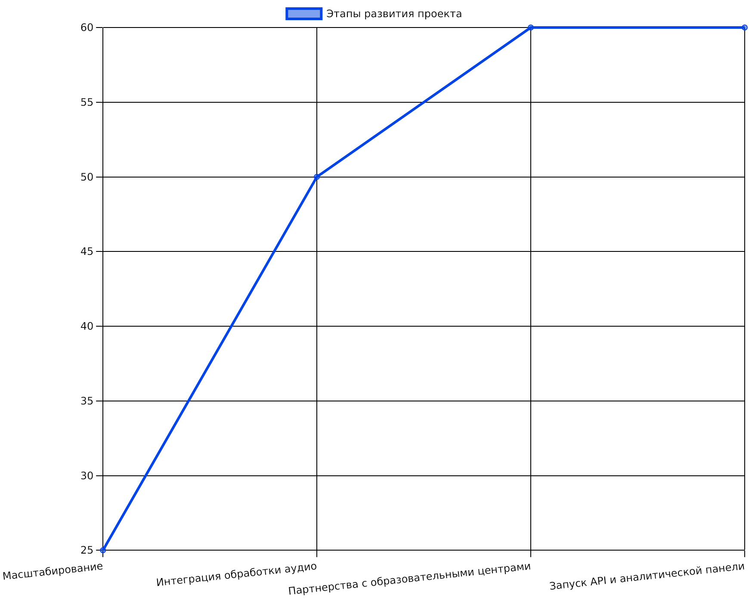
Дорожная карта разработки
и план развития
Основные вехи включают расширение функционала и интеграцию с партнерами для охвата рынка.
Планируемое развитие проекта обеспечит стабильный рост и повысит удобство использования для клиентов.
Потенциальный план проекта, 2026 год
9

Slide 18


Заключение и значимость проекта
Проверенная технология с успешным MVP подходит для растущего рынка EdTech, способствует качеству образования и развитию IT-сектора.

